Slide 1

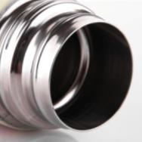
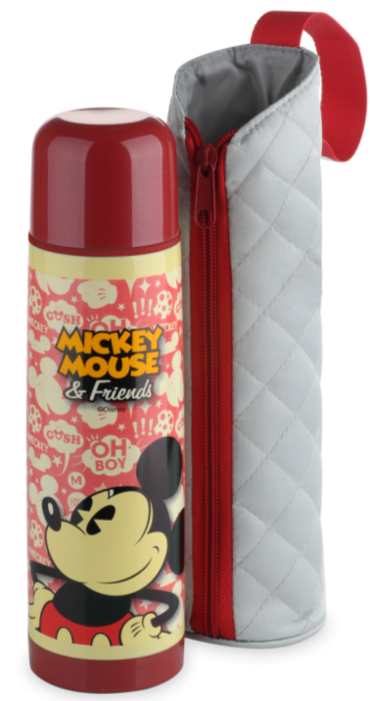
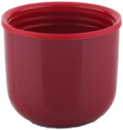
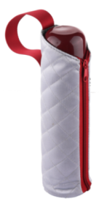
米奇
乐满氛真空保温瓶
市场参考价：175.00
批发价： 37.00
产品型号：DSM-1439
材质：PP+不锈钢
容量：500ml
产品尺寸：6.8×6.8×24.5cm
装箱数：28pcs/箱
1. 采用食品级材料，安全环保；
2. 双层优质不锈钢杯体，保温时长；
3. 密封弹跳内盖，安全出水；
4. 杯盖可当水杯，饮水更方便。
优质不锈钢，采用304优质不锈钢，高真空隔热层，持久保温保冷。
食品级PP双用盖，安全耐用，耐高温，抗老化性强，杯盖两用设计
赠随手携带保温杯套

